Slide 1

Freelance graphic designer
© 2028
Porfolio

Slide 2


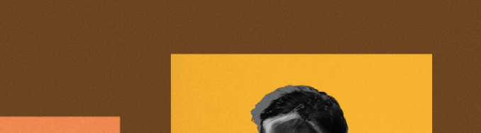
jang Yeseo
Branding
Illustration
Collage
Motion

Slide 3
영양사로 10년 근무하고 육아휴직으로 8년을 쉬었습니다. 하지만 10년동안 근무했던 경험은 저에게 아직도 큰 경험이며,
다시 일할 수 있는 용기를 줍니다. 초반 현대그린푸드에 영양사로 들어가 아산 현대자동차(차체,델타,의장식당)에
일하며 1000식 이상 단체급식을 경험하였고, 현대아산병원에서 치료식을
제공하며 경험을 쌓았습니다. 그리고 현대백화점 미아점에도 근무해 백화점
아침 샌드위치 김밥도 팔고, 점심 300식도 2시간30분 긴 시간 배식도 하였습니다. 현대그린푸드에서 신세계푸드로 이직해 영원무역(노스페이스:오피스)에서
근무하며 위생 1등을 받았으며, 이마트영등포점에서 일하며 자판기도 관리하고,
주말근무를 하며 경험을 쌓았습니다 그 이후 신세계아이앤씨로 근무하였고
결혼,출산으로 퇴사를 하였습니다. 신세계푸드를 다니며 벤치마킹
(만원의행복행사)을 했던 경험, 김치봉사,고아원송편봉사 등 행복했던
경험이 많습니다. 저희 아이들이 초등학교 고학년이 되니 이제 제 손길이 많이 필요하지 않아
뒤늦게라도 다시 영양사로 근무하고 싶습니다. 영양사로 근무하며 익혔던
위생교육은 집에서도 칼,도마구분사용,식기소독은 생활화되었으며 아이들을
키우며 식단에도 더 신경써 음식을 뚝딱 뚝딱 만들게 되었습니다. 마트,시장에
가서 식재료를 직접 사 다양하게 만들어 레시피만 있으면 거의 비슷하게
만들 수 있습니다. 제과기능사, 제빵기능사도 취득했습니다.
About

Slide 4
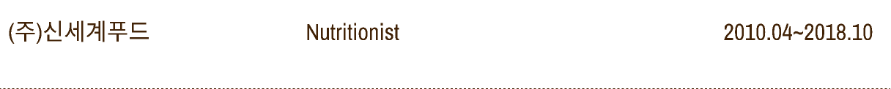
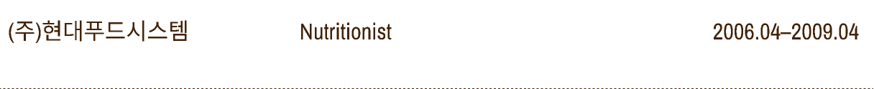
Experience
STUDIO
ROLE
YEARS

Slide 5
What Dietitians Do
식단관리
식자재관리
재고관리
매출관리,원가관리
고객관리
행사(종무식)

Slide 6



Projects
01
Split Signal
02
Color Holding
03
Aetherfield

Slide 7

– 01
2026
Project
Name

Slide 8

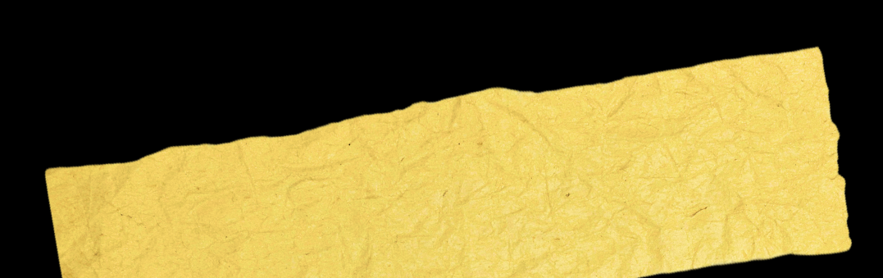
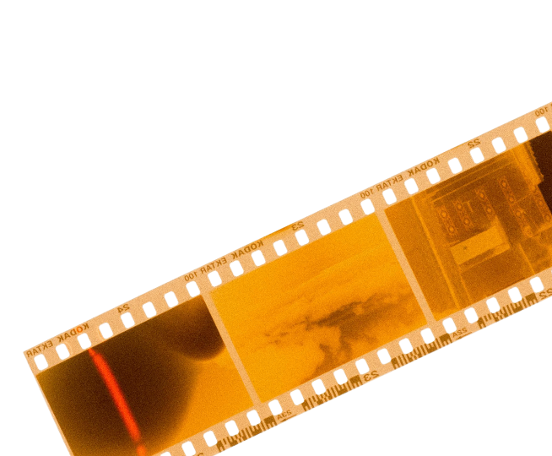
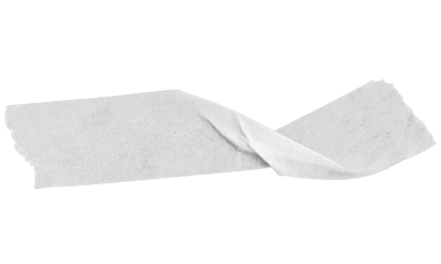

THANK YOU!

